Slide 1
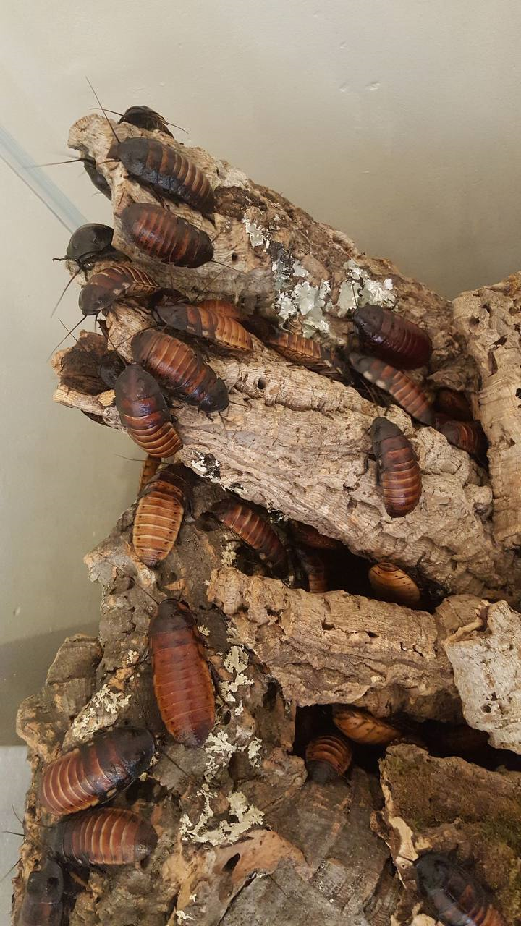




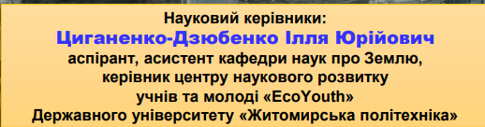
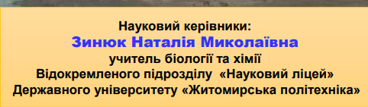
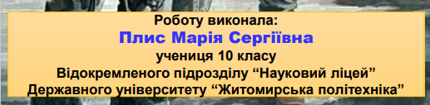
Біоіндикація шумового забруднення внаслідок війни
за допомогою Gromphadorhina portentosa
Schaum, 1853

Slide 2
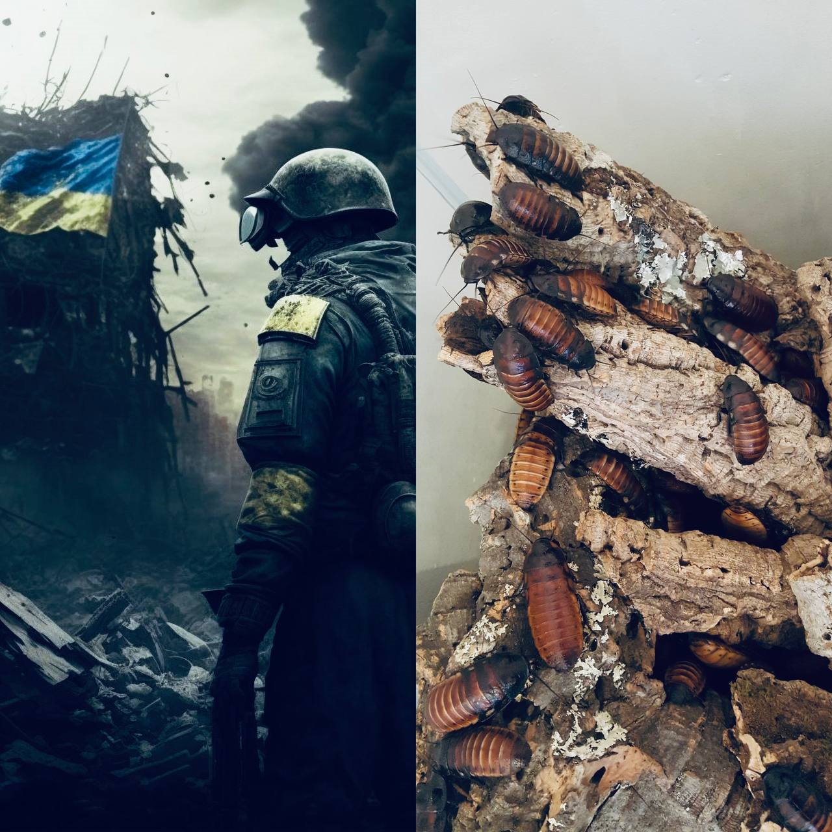

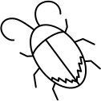
Завдання:
Дослідити динаміку рухової активності, грумінгу та соціальних взаємодій
G. portentosa за впливу акустичних стимулів різної інтенсивності та спектрального складу.
Визначити критичні параметри акустичних стимулів (інтенсивність, частотний діапазон), що викликають достовірні зміни етологічних показників
G. portentosa.
Розробити рекомендації щодо конструювання автономних систем акустичної детекції загроз на основі етологічних реакцій тарганів.
Проаналізувати акустичні профілі шумів, що виникають при прольотах ракет і ударних дронів
Мета:
  з'ясувати особливості етологічних реакцій мадагаскарських тарганів (Gromphadorhina portentosa) на акустичні стимули, що імітують шумові ефекти від прольотів ракет та ударних дронів
  оцінити можливості використання цих комах для ранньої детекції загроз в умовах війни.
1

Slide 3
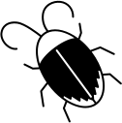

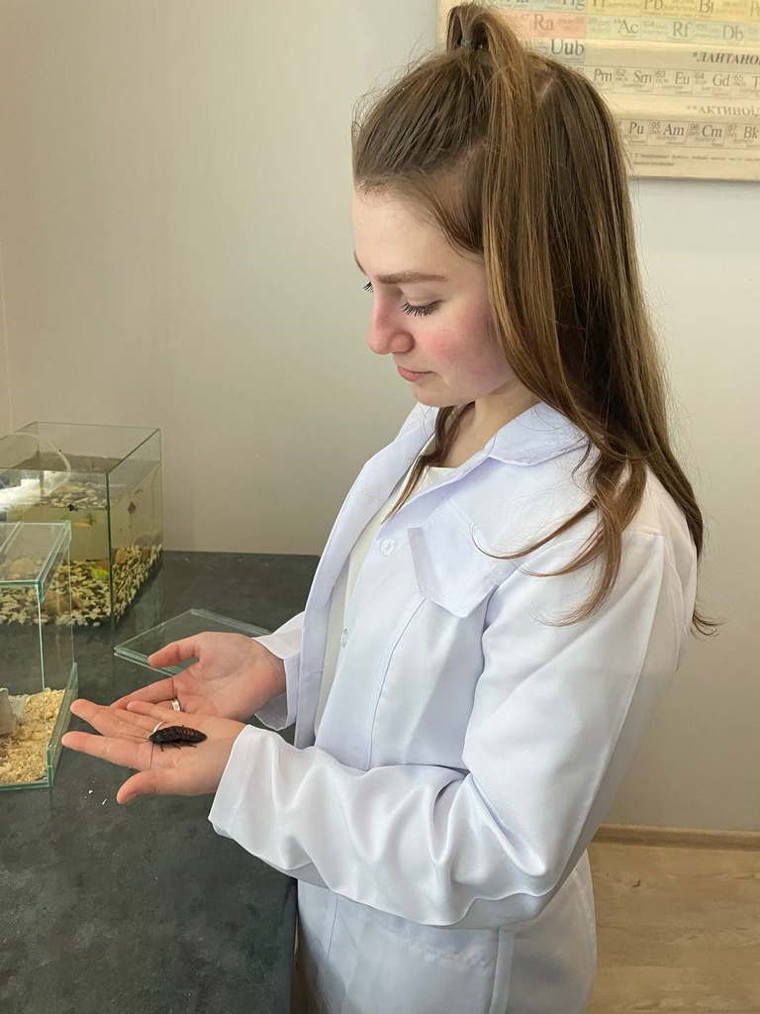
Наукова новизна роботи:
Вперше показано можливість використання тарганів як чутливих біоіндикаторів для ранньої детекції специфічних акустичних загроз в умовах війни.
Практичне значення роботи:
визначається можливістю створення на основі тарганів автономних систем моніторингу шумового забруднення і попередження про загрози з повітря, які можуть функціонувати в умовах відсутності електропостачання та доступу до інтернету.
Такі системи дозволять суттєво підвищити ефективність цивільної оборони та зменшити ризики для населення під час війни.
2

Slide 4

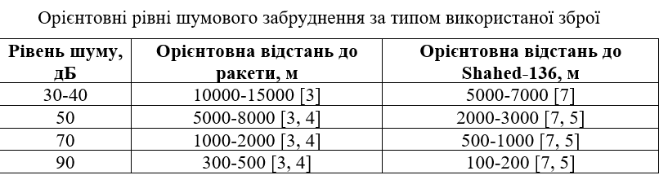
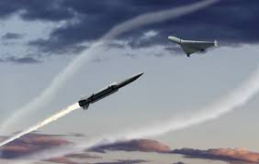
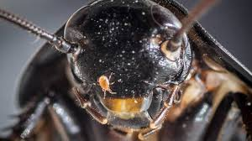
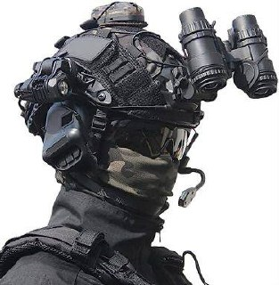
Приблизна таблиця залежності рівня шуму від відстані до ракети або ударного дрона Shahed-136 з посиланнями на наукові джерела
3

Slide 5

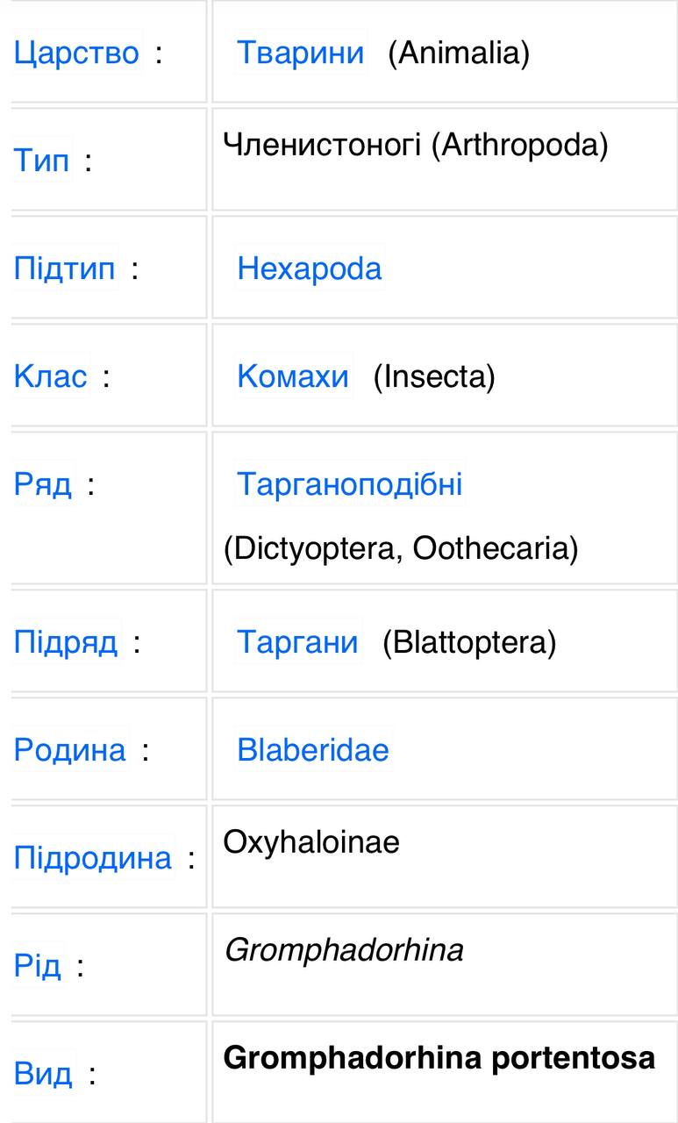
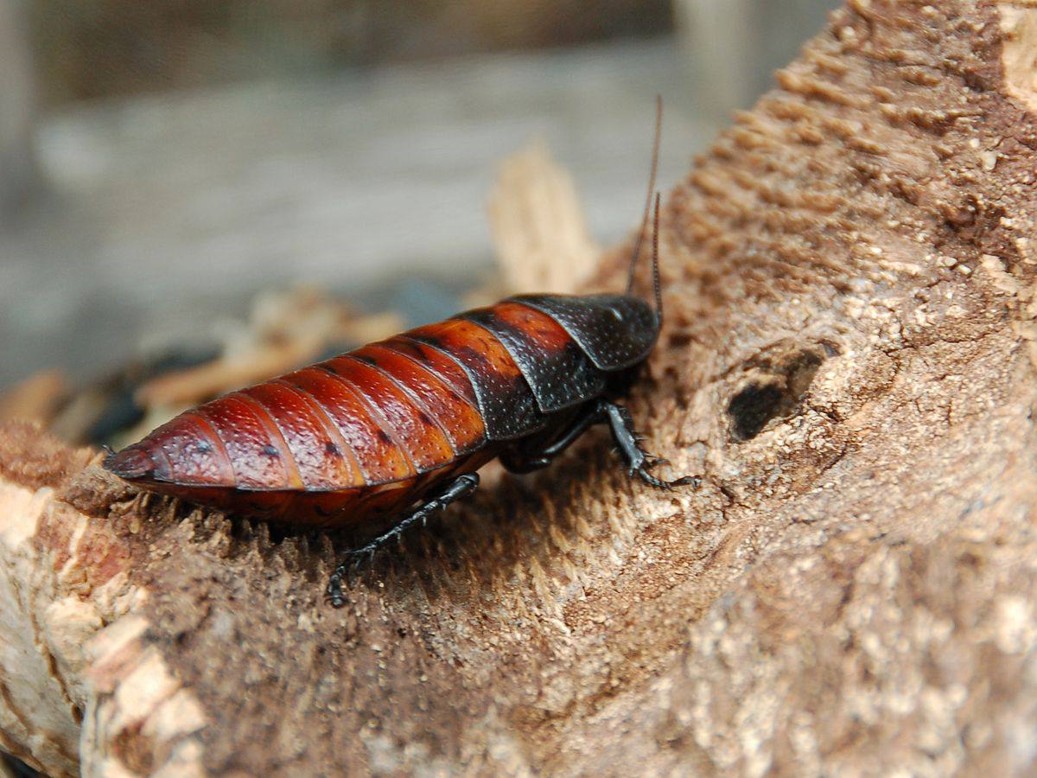

Slide 6
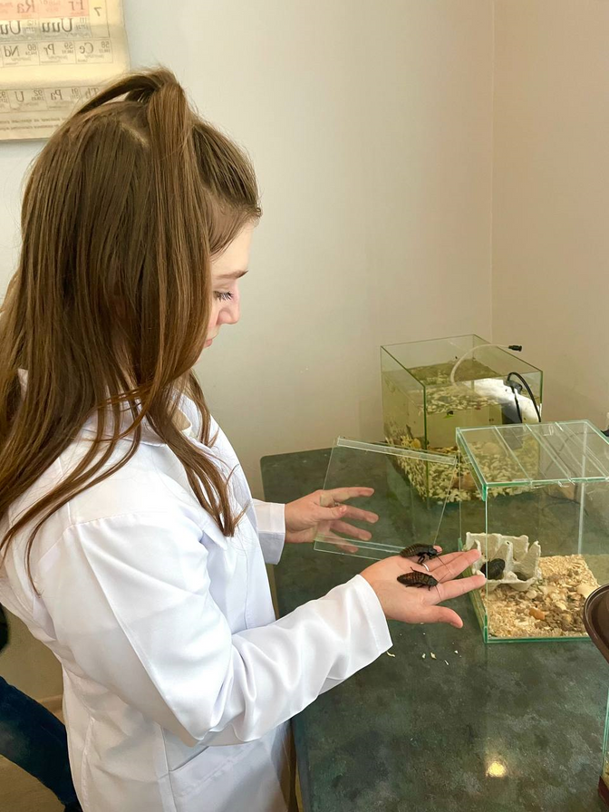

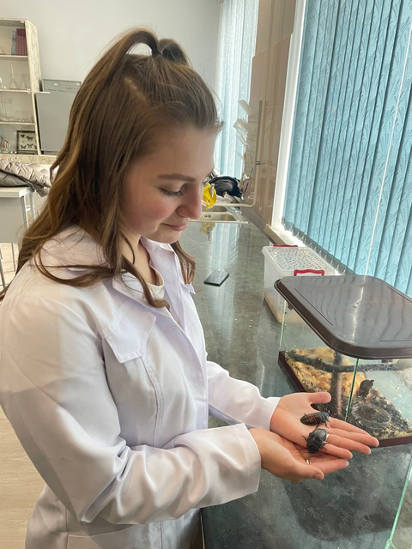
.
Матеріали та методи дослідження
.
40 дорослих особин G. portentosa (4 групи по 10 тарганів) з лабораторної культури.Групи утримувались в ідентичних пластикових контейнерах (40х30х20 см) з кокосовим субстратом, притулками з картону
.
Шумове навантаження створювали за допомогою аудіоколонок JBL 100, розташованих на відстані 20 см від контейнера, де рівень шуму контролювали шумоміром DE-3351.
Групи піддавали впливу білого шуму з рівнями 50, 70 і 90 дБ, ще одна група була контрольною (шум 30-40 дБ). Тривалість щоденної дії шуму - 4 години з 11:00 до 15:00.
4

Slide 7


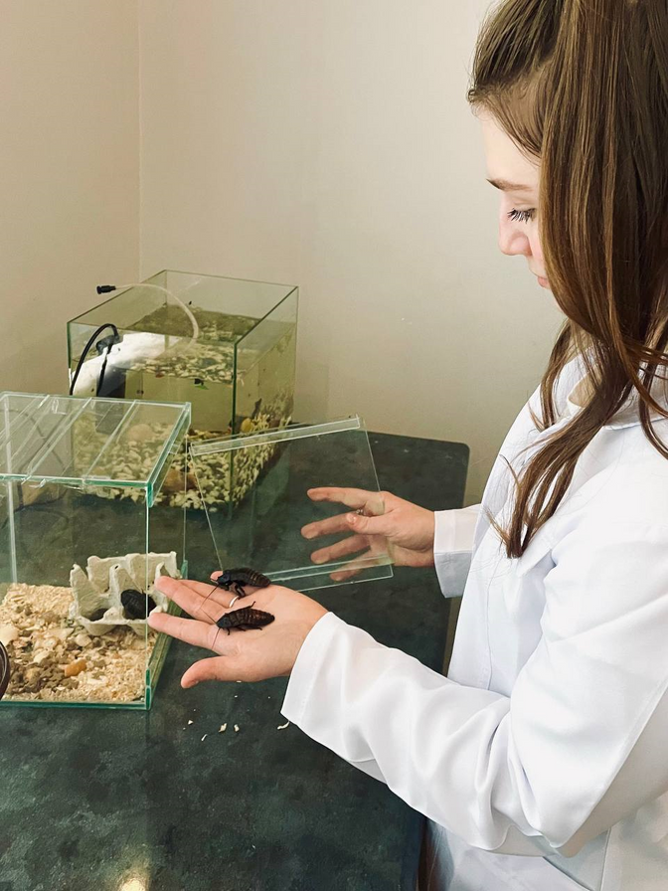
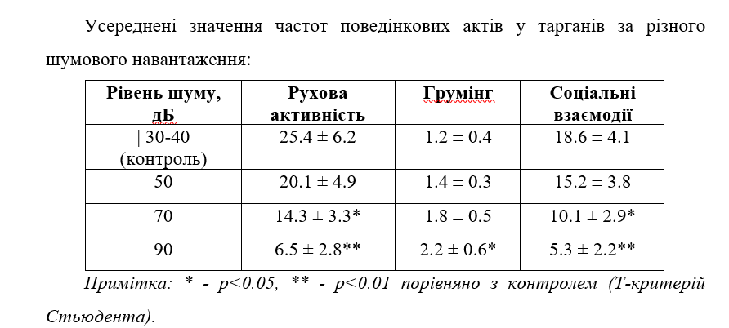
Результати дослідження
та їх обговорення
Усереднені значення частот поведінкових актів у тарганів
за різного шумового навантаження:
Примітка: * - p<0.05, ** - p<0.01 порівняно з контролем (T-критерій Стьюдента).
5

Slide 8
Висновки
1. Шумове забруднення в діапазоні 70-90 дБ викликає значні зміни в поведінці мадагаскарських тарганів (Gromphadorhina portentosa) в лабораторних умовах:
• Достовірне зниження рухової активності та частоти соціальних взаємодій свідчить про розвиток акустичного стресу та порушення нормальної життєдіяльності комах.
• Зростання частоти грумінгу при 90 дБ, що можна розглядати як прояв стрес-індукованої компенсаторної поведінки, спрямованої на підтримання гомеостазу організму в екстремальних умовах.
2. Виявлені етологічні реакції G. portentosa на акустичні стимули, що імітують шуми від прольотів ракет і дронів, демонструють високу чутливість тарганів до специфічних параметрів звукових коливань (інтенсивність, частотний спектр), що підтверджує перспективність їх використання як біоіндикаторів шумового забруднення та ранньої детекції загроз в умовах війни
3. Отримані результати розширюють уявлення про сенсорну фізіологію та поведінкові адаптації безхребетних тварин до антропогенних чинників середовища і можуть бути екстрапольовані на інші види комах в урбанізованих екосистемах та зонах військових конфліктів.
6

Slide 9

Список використаних джерел:
1.Duplantier, S. et al. (2018) The Madagascar hissing cockroach as a new model for studying insect behavior. Journal of Insect Behavior, 31(2): 115-125.
2.Guedes, R.N.C. et al. (2005) Insecticide-induced hormesis in an insecticide-resistant strain of the maize weevil, Sitophilus zeamais. Journal of Economic Entomology, 98(3): 1369–1375.
3.Karasov, O. et al. (2022) Acoustic characteristics of Russian missiles and their detection in the conditions of the Russian-Ukrainian war. Defense Express, 2: 25-32.
4.Kovalenko, A. et al. (2022) Acoustic pollution in Ukraine during the Russian-Ukrainian war: new challenges for environmental safety. Environmental Pollution, 298: 118712.
5.Marynoshenko, O. et al. (2023) Blackouts in Ukraine: the impact of power outages on civilian safety during the war. Energy Policy, 168: 113217.
6.Morley, E.L. et al. (2013) The importance of invertebrates when considering the impacts of anthropogenic noise. Proceedings of the Royal Society B, 281(1776): 20132683.
7.Rohozhyn, B. et al. (2023) Acoustic signatures of Iranian-made Shahed-136 kamikaze drones used by Russian forces in Ukraine. Journal of Defense Technology, 19(3): 271-279.
8.Smith, J. et al. (2020) Noise pollution and its impact on animal behavior. Environmental Research, 188: 109832.

Slide 10

Дякую за увагу!

